Slide 1
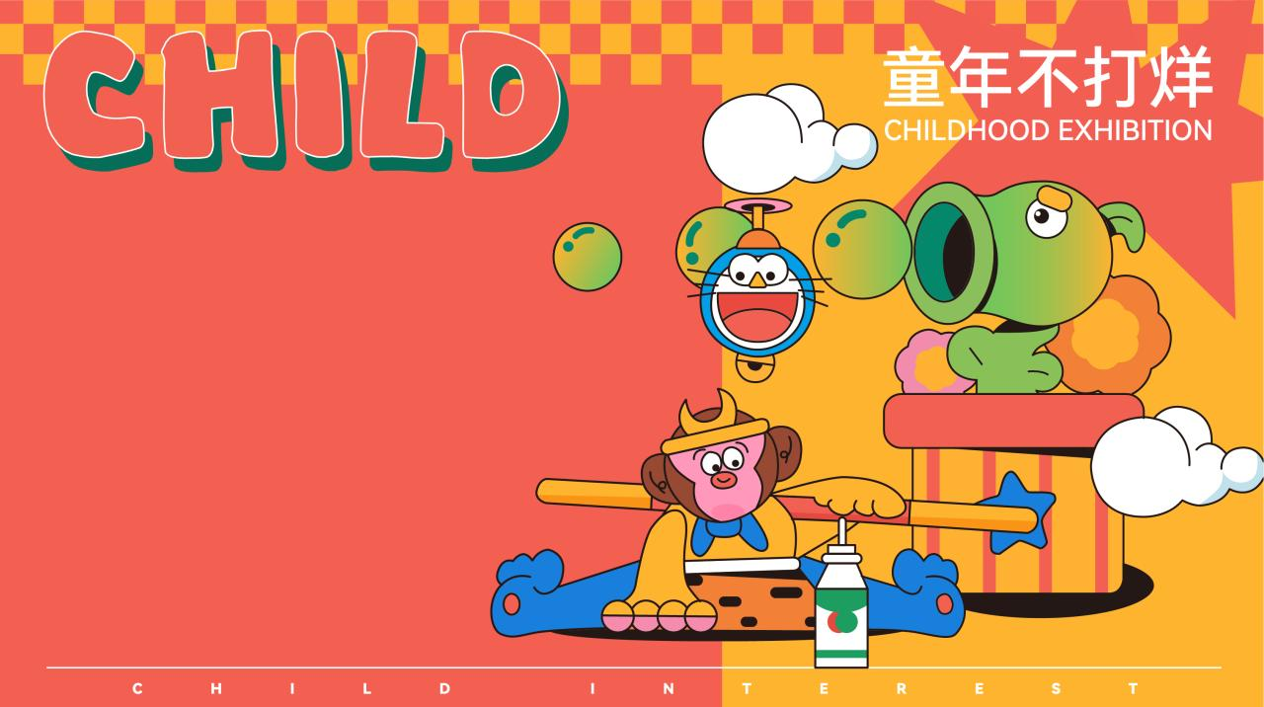
大童小忆
FUN肆回潮
六一怀旧主题嘉年华活动

Slide 2

目录
01.
02.
03.
04.
活动概况
活动亮点
氛围包装
活动内容
ACTIVITY OVERVIEW
EVENT HIGHLIGHTS
THEME LAYOUT
ACTIVITY PUBLICITY

Slide 3
PART ONE
ACTIVITY OVERVIEW
活动概况
怀旧主题嘉年华活动

Slide 4
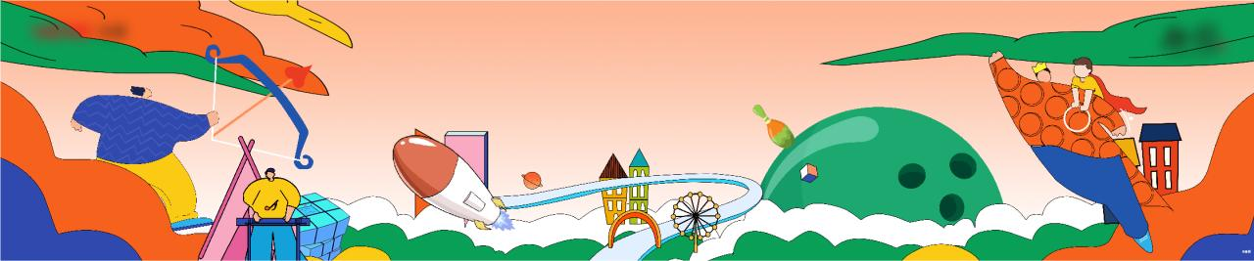
活动思考
对于80，90的大朋友来说，总有一些记忆属于童年，那是无比纯真与美好的一段时光。现代人生活节奏太快，难免会怀念小时候单纯简单的快乐，有时无意间想起从前，总觉得自己还是曾经的那个孩子。

Slide 5
活动思考
大童小忆，与孩子们一起过一个不一样的儿童节，“六一狂想曲”怀旧主题嘉年华，不仅有怀旧打卡，还有缤纷怀旧活动，带你嗨玩整个六一。
这次，让我们在“追忆”之中，度过一个特别的美好时光

Slide 6
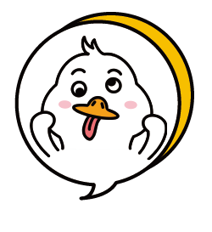
《给您和孩子一个不一样的时光回溯体验》
活动主题：六一怀旧主题嘉年华
活动地点：商场|营销中心
活动时间：2024年6月1日
活动调性：放松、愉快、趣味、潮流

Slide 7
PART TWO
EVENT HIGHLIGHTS
活动亮点
怀旧主题嘉年华活动

Slide 8

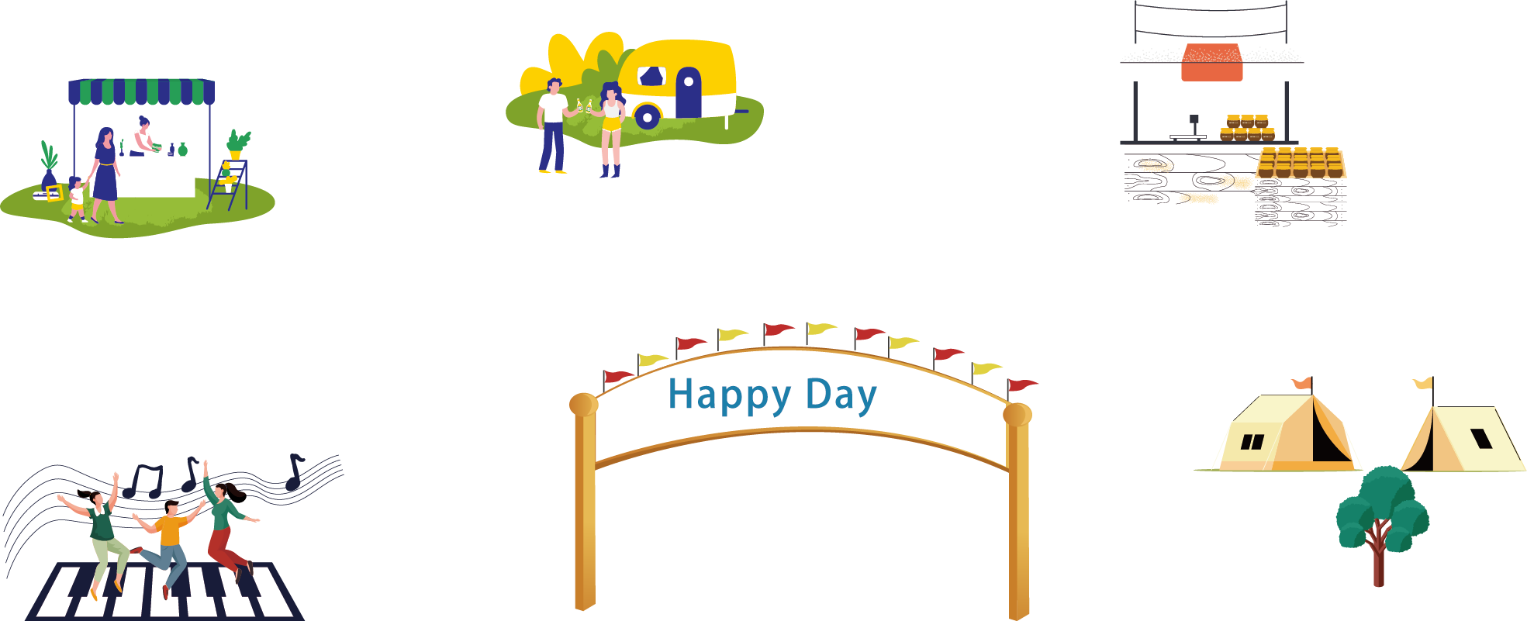
活动亮点
《六一造趣 解锁新玩法》
怀旧Live
怀旧市集
怀旧乐园
怀旧味蕾

Slide 9
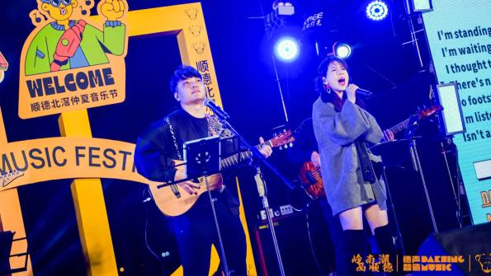
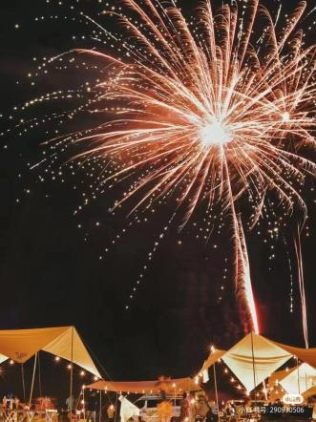
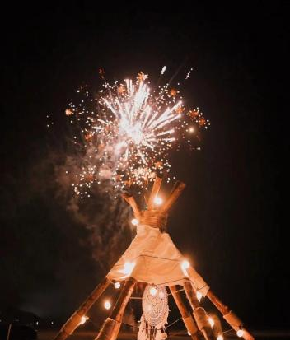
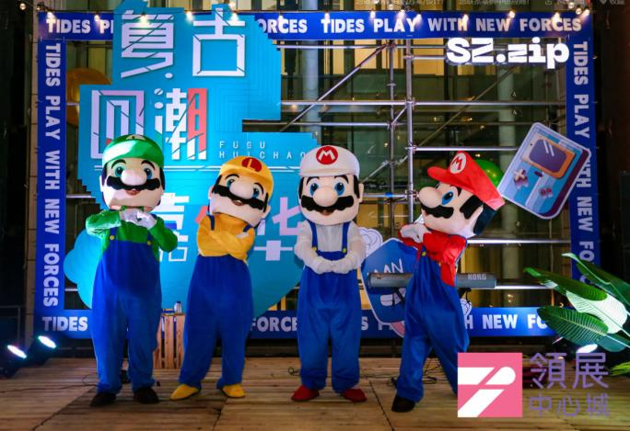
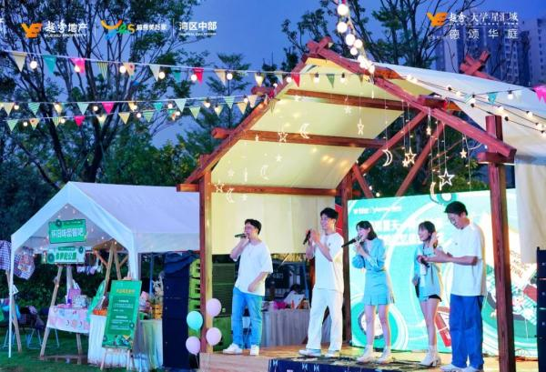
活动内容
01
怀旧Live
重返经典好歌时代

Slide 10
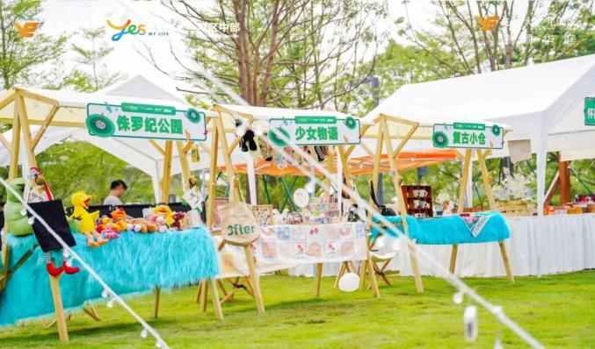
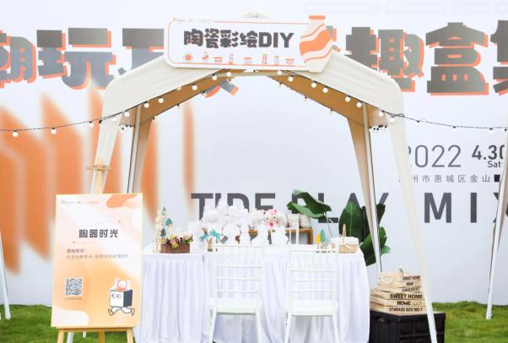
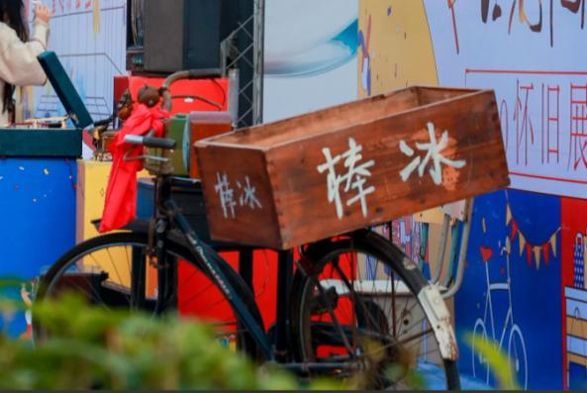
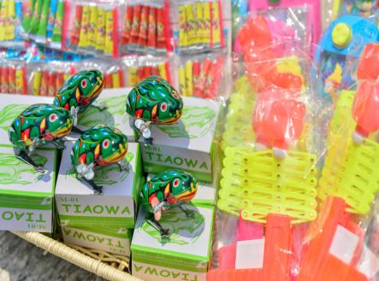
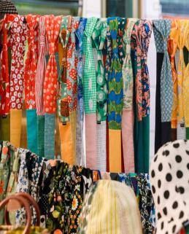
活动内容
02
怀旧市集
在旧物里拾起青春

Slide 11
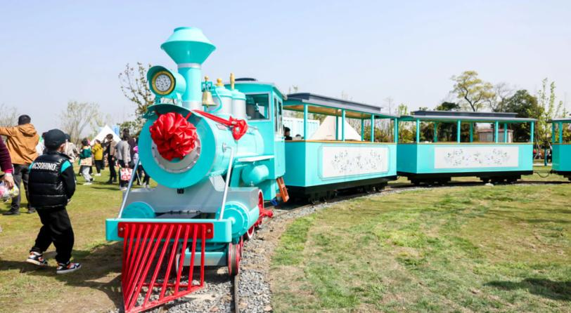
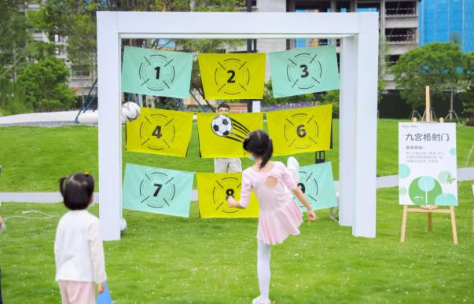
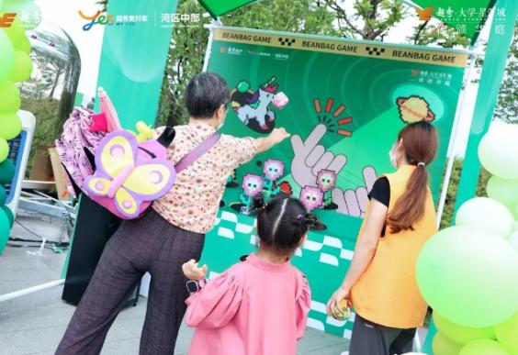
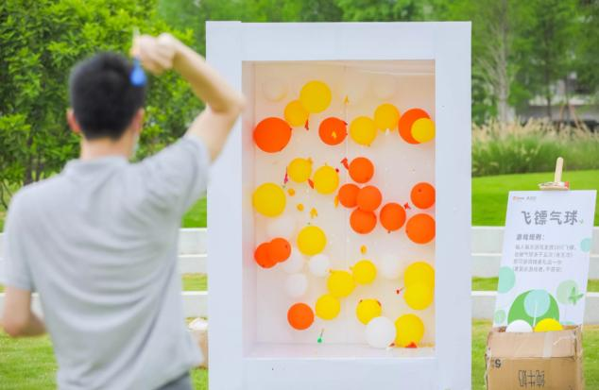
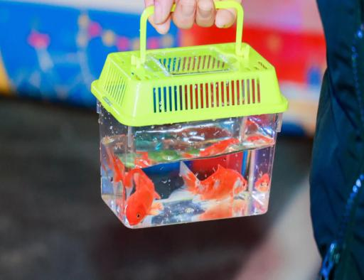
活动内容
03
怀旧乐园
在游戏中回到童年

Slide 12
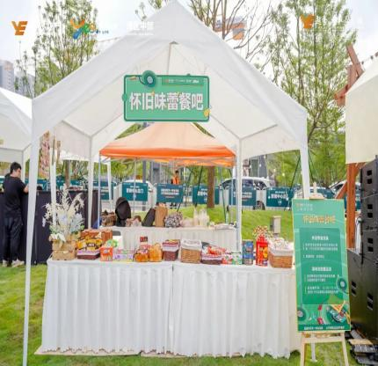
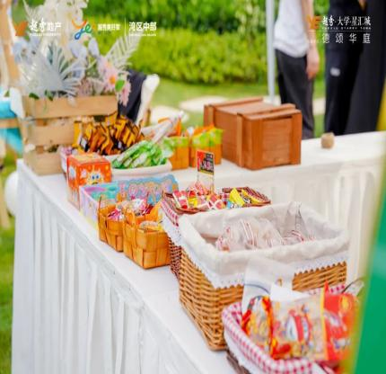
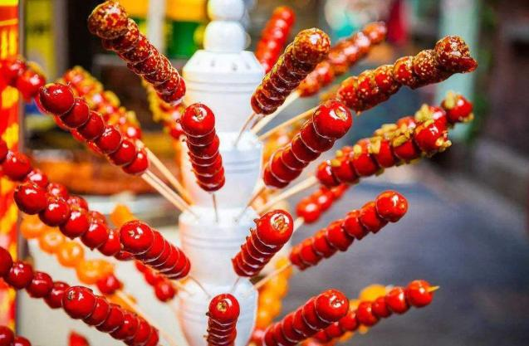
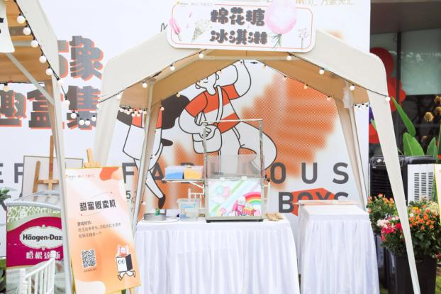
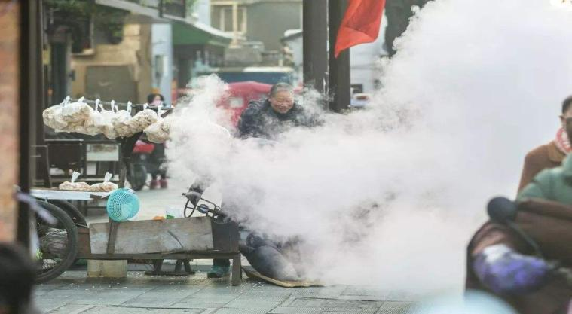
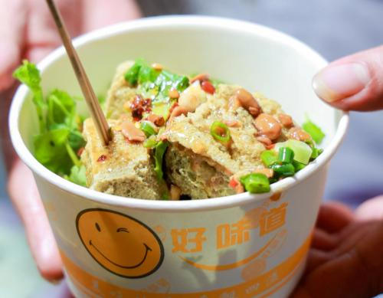
活动内容
04
怀旧味蕾
让烘焙香气融入时光

Slide 13
PART THREE
ACTIVITY PLANNING
氛围包装
怀旧主题嘉年华活动

Slide 14
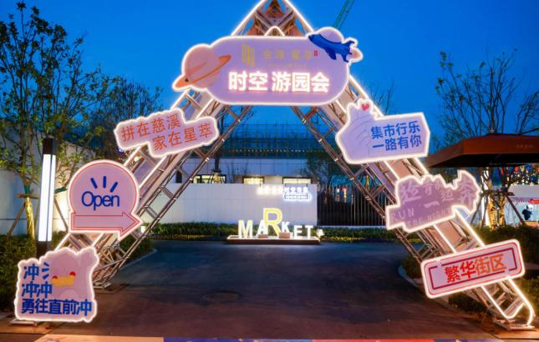
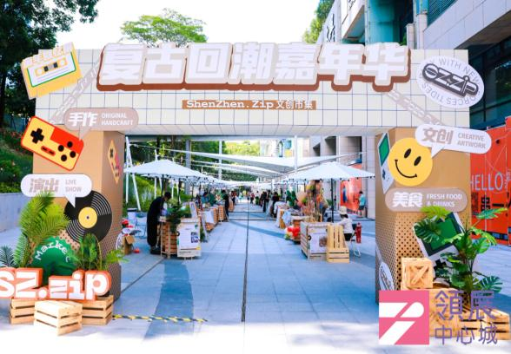
主题拱门
外场设置主题拱门，融合怀旧主题活动元素，同时增加亮化装饰，充分释放活动信息，彰显品牌实力。

Slide 15
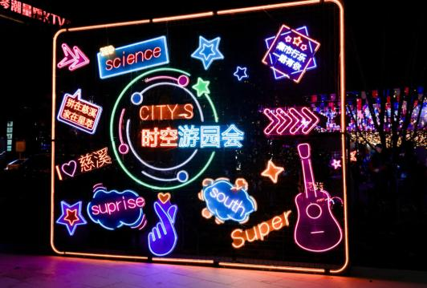
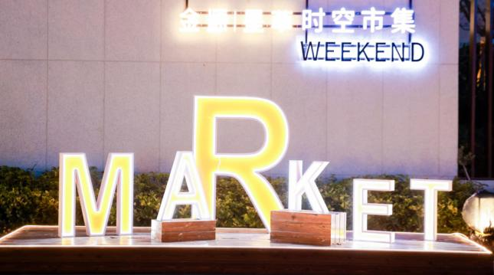
迎宾立体字
现场结合活动主题和项目名，设置创意发光主题迎宾字美陈，打造网红打卡DP点

Slide 16
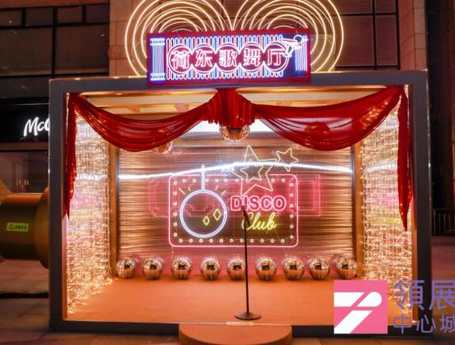
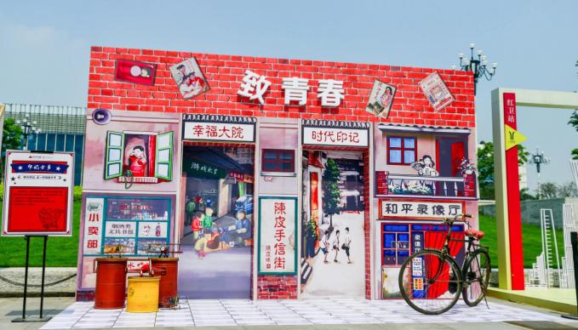
创意合影区
融合怀旧主题元素，打造创意合影区，吸引来宾打卡纪念，一起回顾童年回忆。

Slide 17
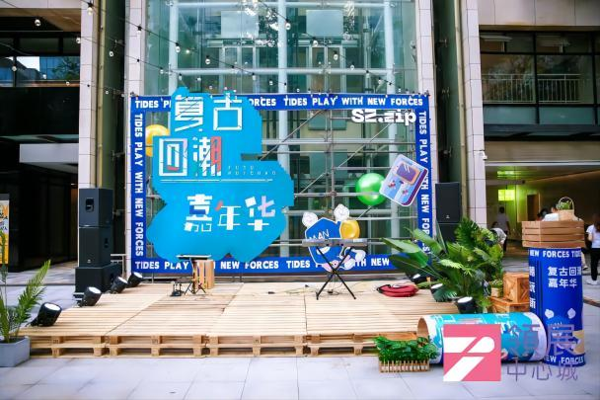
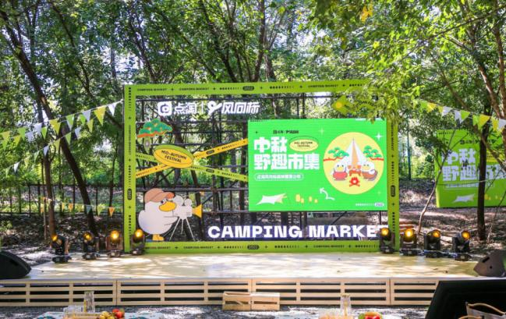
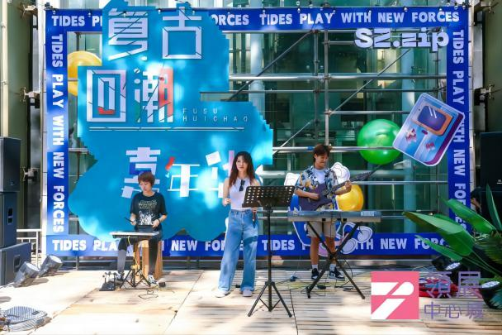
LIVE舞台区
炫酷的年轻力舞台，释放不一样的风采，在这里尽情享受音乐，放空自己。

Slide 18
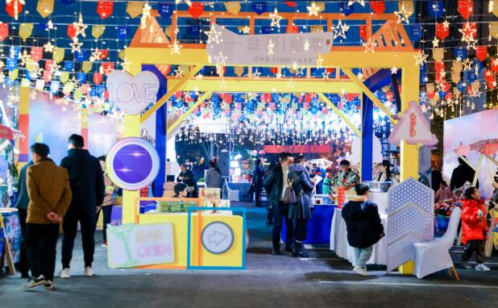
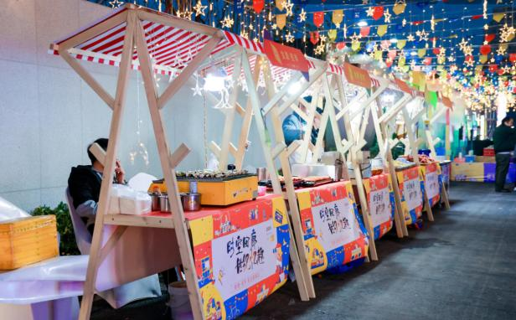
市集摊位
现场市集摊位统一木制作摊位+KT板包装，摊位中间以发光灯带和旗帜进行亮化装饰，增加氛围。

Slide 19
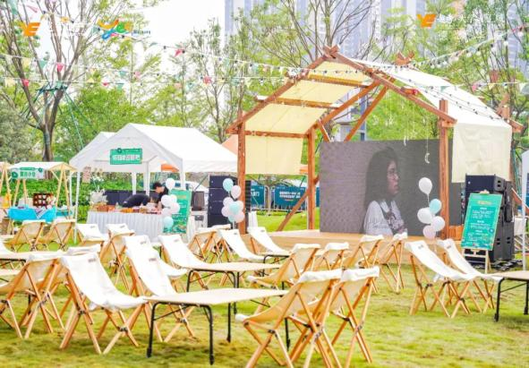
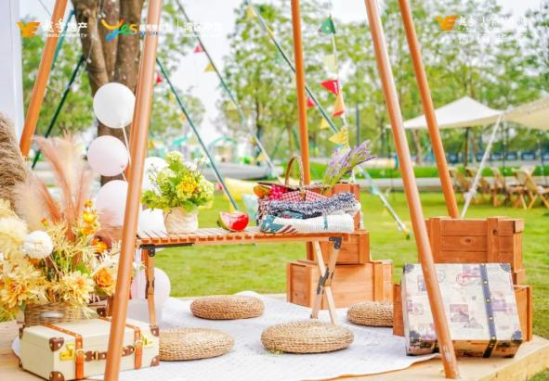
休闲区
现场设置躺椅、帐篷等休息区，供到场来宾疲劳时，能够轻松休闲的休息一下。

Slide 20
PART FOUR
ACTIVITY PLANNING
活动规划
怀旧主题嘉年华活动

Slide 21
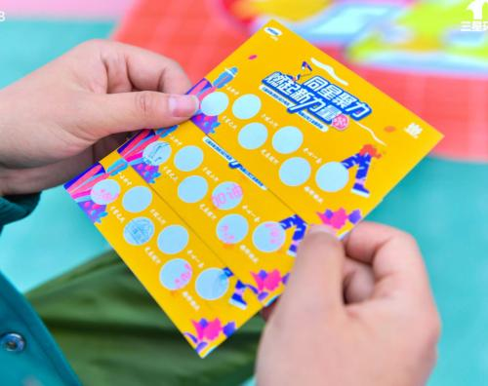
参与方式
来宾到场后领取怀旧入场券，随后可以通过参与互动游戏，收集小红花，还可凭借小红花兑换一份怀旧味蕾，一起怀念童年时光

Slide 22
活动内容
01
怀旧Live
重返经典好歌时代

Slide 23
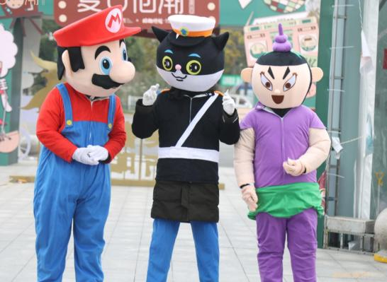
卡通人偶
安排工作人员身穿童年经典人物玩偶服，全场互动，激起人们的童年回忆，充分活跃现场的氛围。

Slide 24
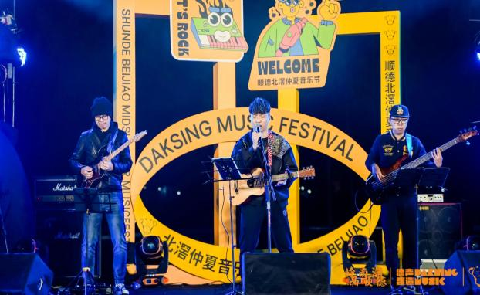
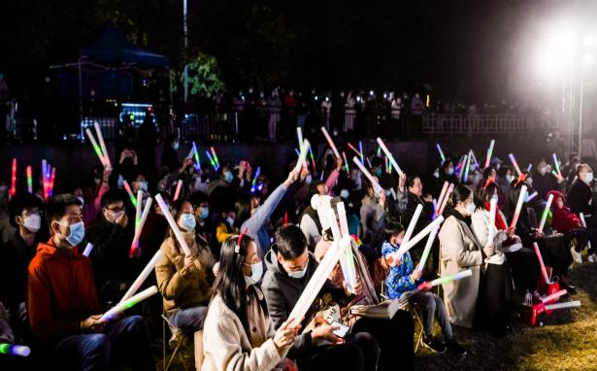
乐队Live Show
舞台区安排全天候乐队Live Show暖场,熟悉的鼓点，唤醒我们共同的记忆,欢迎来到怀旧六一音乐派对

Slide 25
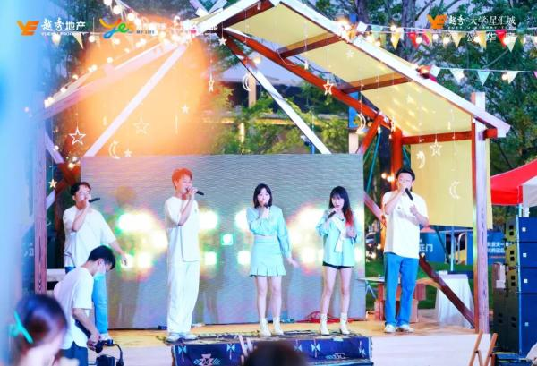
校园乐队
晚间校园乐队登场，打造校园怀旧音乐节专场，一起在星光闪烁中，寻找青春回响

Slide 26
烟花秀
烟花总是能够带来浪漫和美好愿景，一起看一场浪漫烟花秀吧。

Slide 27
活动内容
02
怀旧市集
在旧物里拾起青春

Slide 28
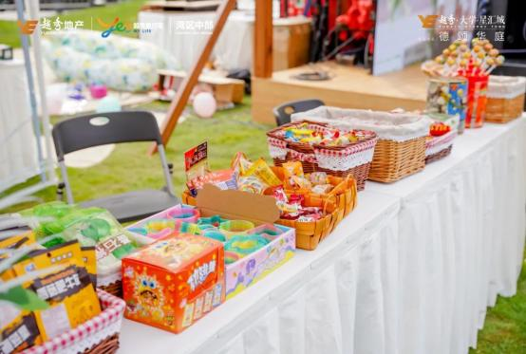
怀旧市集
现场设置知名怀旧杂货铺坐镇，展示复古手作、复古玩具以及复古零食、打造一场复古旧物市集，弹动你沉睡已久的DNA

Slide 29
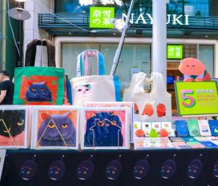
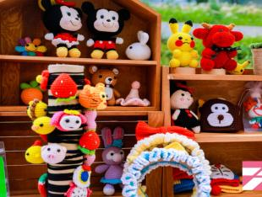
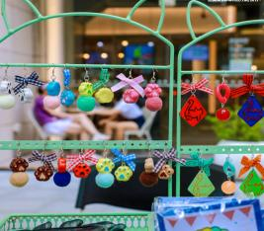
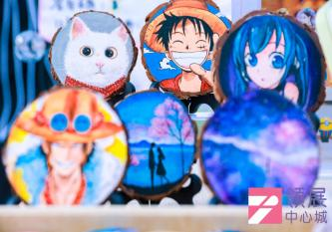
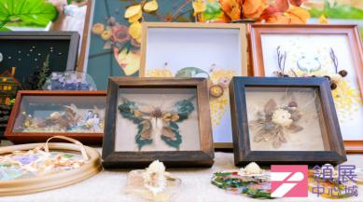
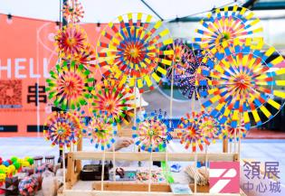

怀旧市集
用彩色气球、KT版、刀旗、LED灯条灯装点周边环境，增添市集活跃的景象，点亮汽车后尾箱创意市集的色彩

Slide 30

陶瓷彩绘
现场还有经典的石膏娃娃彩绘体验，现场凭券领取，发挥自己的想象力，为自己画一个存钱罐吧。

Slide 31

老冰棍
一男子推着凤凰牌自行车沿街叫卖“老冰棍”,引发大家购买，回忆童年的味道。

Slide 32
活动内容
03
怀旧乐园
在游戏中回到童年

Slide 33

儿童游园车
现场安排游园小火车，成为大家的热门首选，邀请到场小朋友一起乘坐小火车，进行游园体验。

Slide 34

砸沙包游戏
结合复古游戏元素，设置创意KT板造型，用沙发丢向目标，每人5次机会，击中3次及以上，即为挑战成功。

Slide 35

九宫格射门
每人只有5次射门机会，射入3次即为挑战成功，可获得小红花一枚。

Slide 36

飞镖气球
每人只有10只飞镖，击破气球多余5次即为挑战成功，可获得小红花一枚。

Slide 37

捞金鱼
捞金鱼是一种用纸网将金鱼从水槽中捞到碗中的游戏,限时5分钟，用纸网将小鱼抓上来即为挑战成功，可获得小红花一枚。

Slide 38
小丑互动
小丑先生夸张的妆容，诙谐的表扬,连同快乐的元素一起， 尽情沉浸在欢乐里。

Slide 39
活动内容
04
怀旧味蕾
让烘焙香气融入时光

Slide 40

怀旧味蕾吧
味道是时光中最动人心弦的注脚。现场设置怀旧味蕾小餐吧，提供童年小零食以及冷餐软饮

Slide 41


咖啡车
一杯浓郁的咖啡，更能让你的假日姿态更显优雅。让市民一边畅享浓郁咖啡，一边打卡网红营地。

Slide 42

童年美食
现场还准备各种童年小零食、冰糖葫芦、棉花糖等满足吃货们的胃！

Slide 43

童年美食
现场还准备各种童年小零食、冰糖葫芦、棉花糖等满足吃货们的胃！

Slide 44

特色小吃
六一好风光,美食不可负，现场有各种特色小吃摊位，来这里“逛吃”满足你的胃 。

Slide 45

炸糙米
值得注意的是，现场还设有炸糙米摊位。没错，就是 那个摇着摇着“碰”一声炸出白色糙米粒的中式爆米花！网红卡点变装短视频的背景有了！

Slide 46
谢谢观看
怀旧主题嘉年华活动

